Slide 1
Урок 6.
Маніпулятор

Slide 2
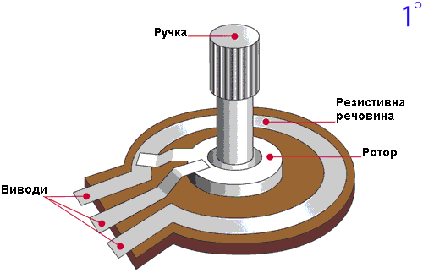
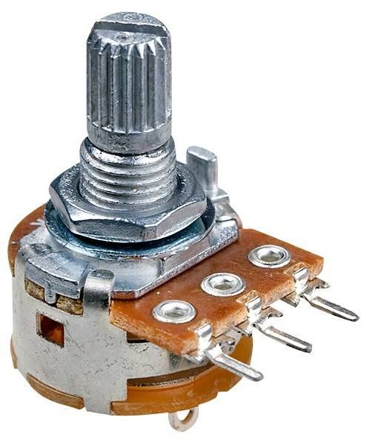
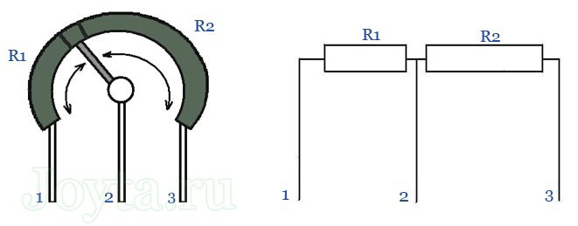
Потенціометр

Slide 3
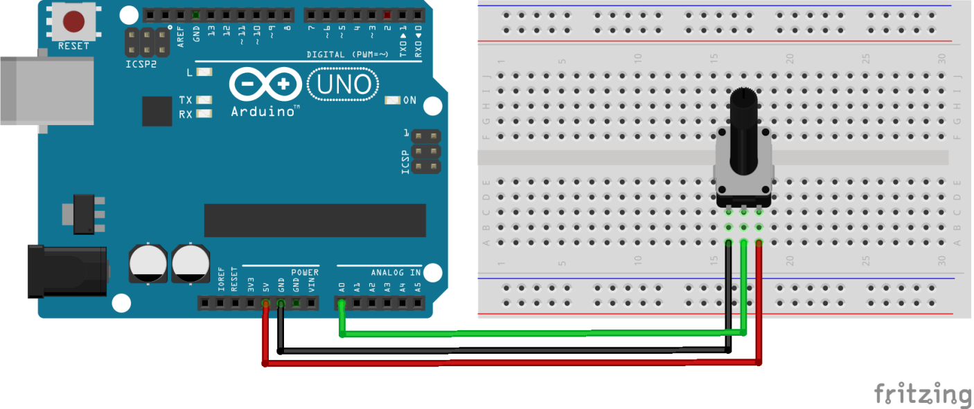

Slide 4


Slide 5
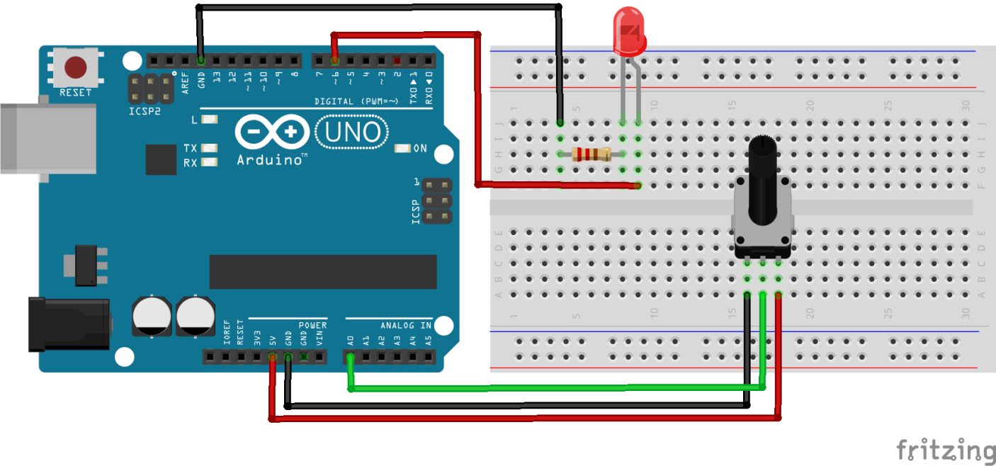

Slide 6
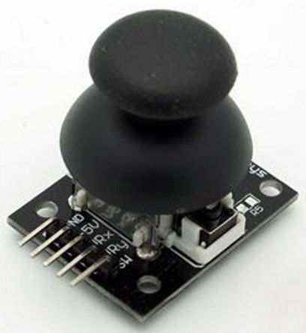


Джойстік
живлення
+ 5В
сигнал A1
сигнал A0

Slide 7
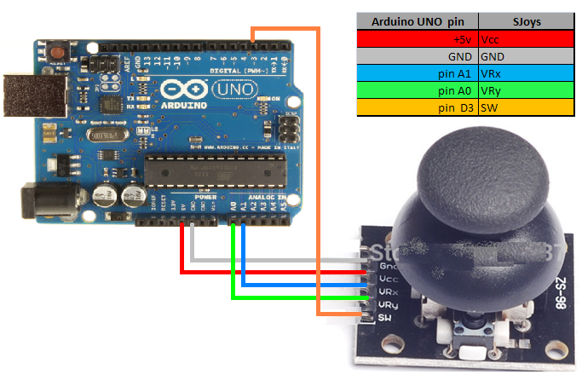

Slide 8
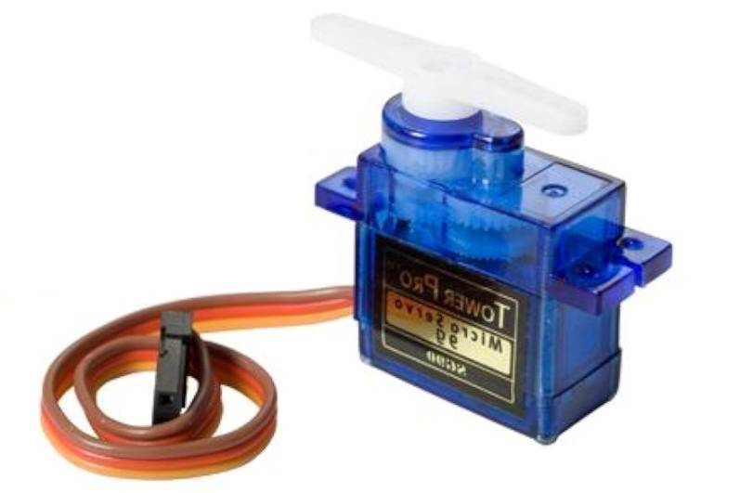

Сервомотор
живлення
+ 5В
керуючий сигнал

Slide 9
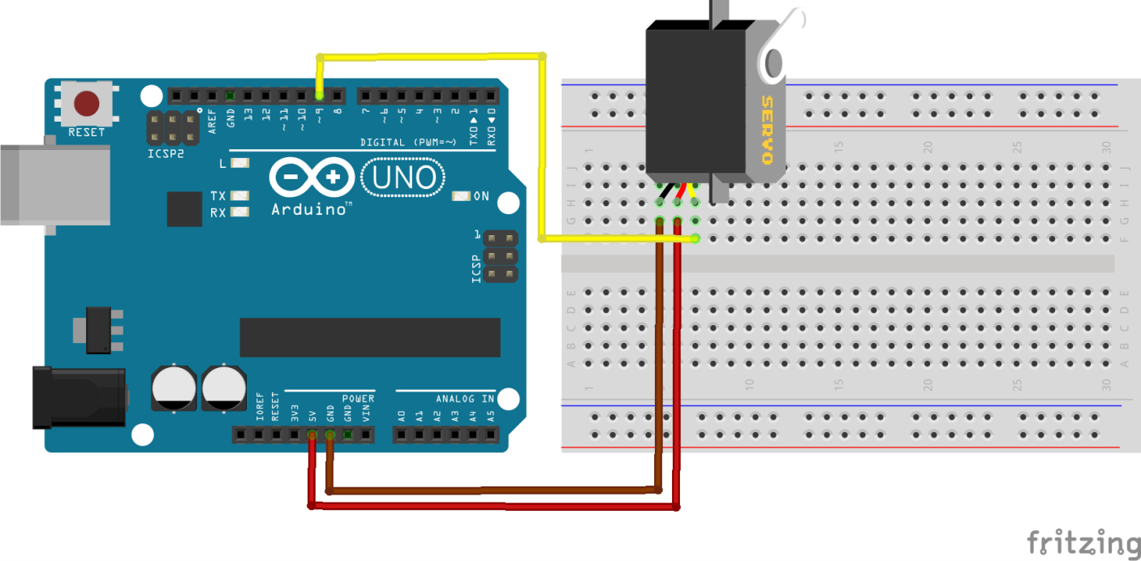

Slide 10
